Slide 1
Астрономическое сообщество
БФУ им. И. Канта

Slide 2
Армагеддон 1998
Выполнили:
Мухарямова Анна, Сергеева Виталия, Медведева Екатерина, Ботин Илья, Киричёк Влада
МАОУ СОШ № 33
Руководитель:
Байгашов Алексей Сергеевич
БФУ им. И. Канта

Slide 3
Введение
Целью данной работы является модель столкновения астероида Фаэтона(3200) с Землёй, и, как следствие, движение осколков в результате этого процесса.
Для достижения поставленной цели были решены следующие задачи:
Определение системы дифференциальных уравнений для динамики осколков в силу действующих законов.
Определение начальных условий для этой системы.
Моделирование процесса столкновения.

Slide 4
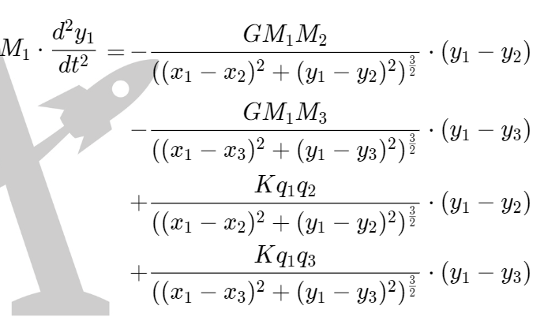
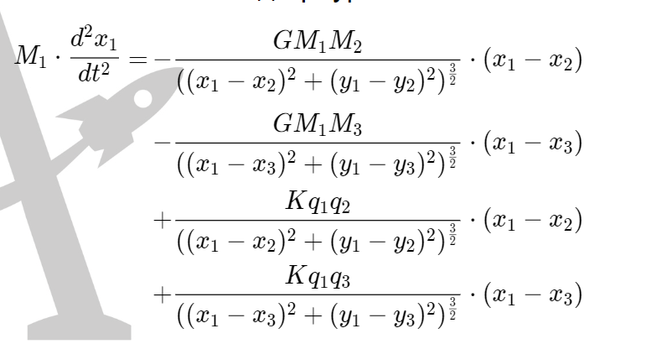
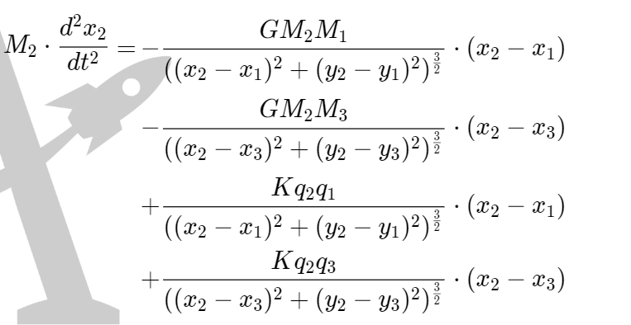
Постановка дифференциальной задачи

Slide 5
Начальные условия и численное решение
Начальные параметры:
G – гравитационная постоянная, G = 6,67

Slide 6
Результаты моделирования
График, распределение, картинка, таблица или любое другое наглядное изображение результатов. ОСИ ГРАФИКА

Slide 7
Заключение
Тезисное изложение основных результатов исследования

